Slide 1
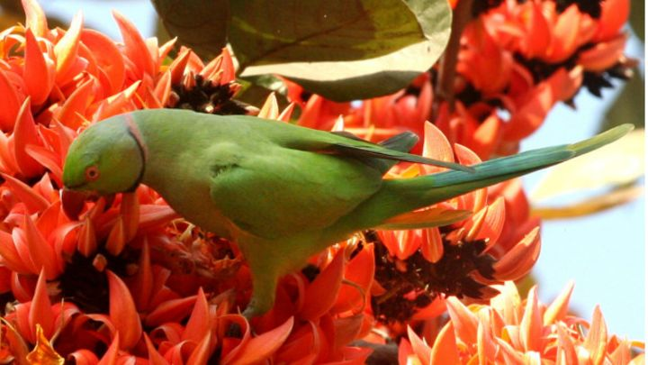
স্বাগতম

Slide 2
পরিচিতি
জাকিয়া সুলতানা
সহকারি শিক্ষক
সিদ্ধিরগঞ্জ রেবতি মোহন
পাইলট স্কুল এন্ড কলেজ
নারায়াণগঞ্জ
শ্রেণি _৪র্থ
বিষয় _বাংলা কবিতা
সময় _ ৫০মিনিট
তারিখ _২৯/০৯/১৭

Slide 3
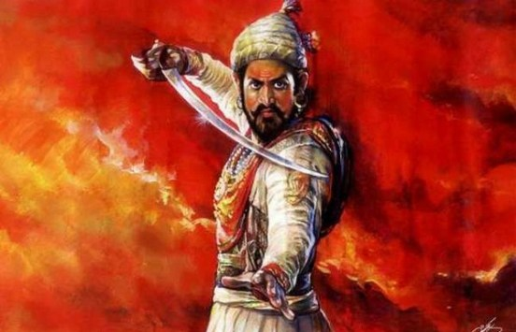

Slide 4
শিখনফল
এ পাঠ শেষে শিক্ষার্থীরা
কবির নাম বলতে পারবে
কঠিন শব্দের অর্থ বলতে পারবে
শুদ্ধ উচ্চারণে কবিতা আবৃতি করতে পারবে
কবির রচনাবলি সম্পর্কে বলতে পারবে

Slide 5
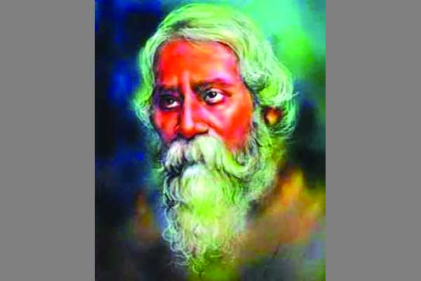
রবীন্দ্রনাথ ঠাকুর

Slide 6
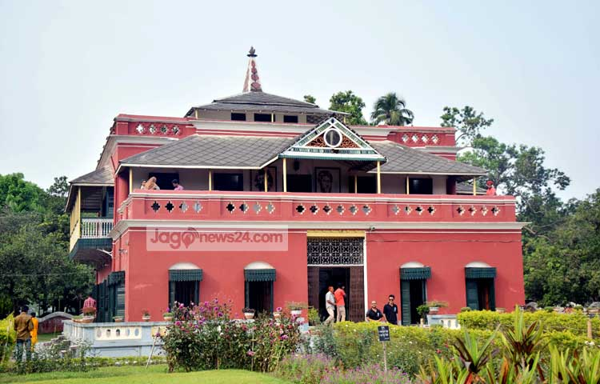
কুঠিবাড়ি

Slide 7
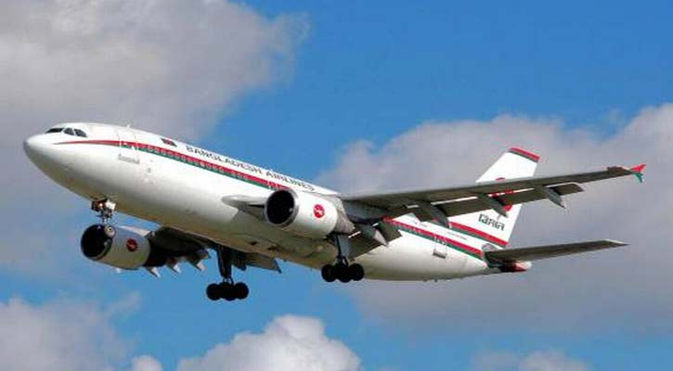
মনে কর, যেন বিদেশ ঘুরে
মাকে নিয়ে যাচ্ছি অনেক দূরে

Slide 8
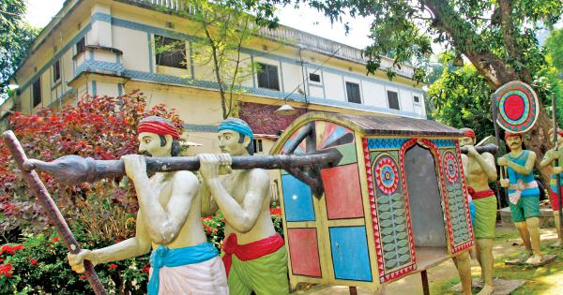
তুমি যাচ্ছ পালকিতে, মা,চড়ে
দরজা দুটো একটুকু ফঁক করে

Slide 9
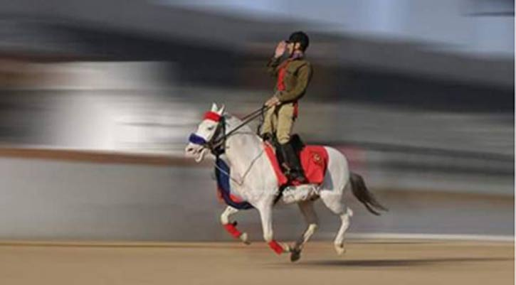
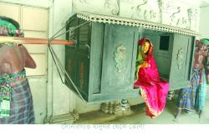
আমি যাচ্ছি রাঙা ঘোড়ার পরে
টগবগিয়ে তোমার পাশে পাশে

Slide 10
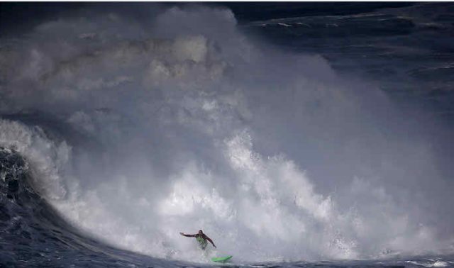
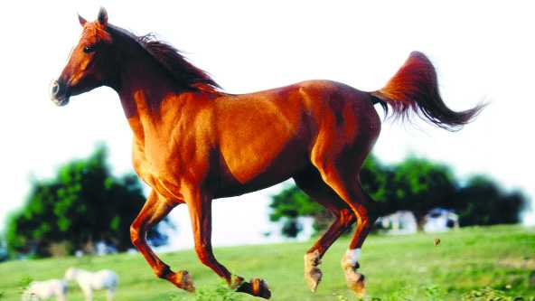
রাস্তা থেকে ঘোড়ার খুরে খুরে
রাঙা ধুলোয় মেঘ উড়িয়ে আসে

Slide 11
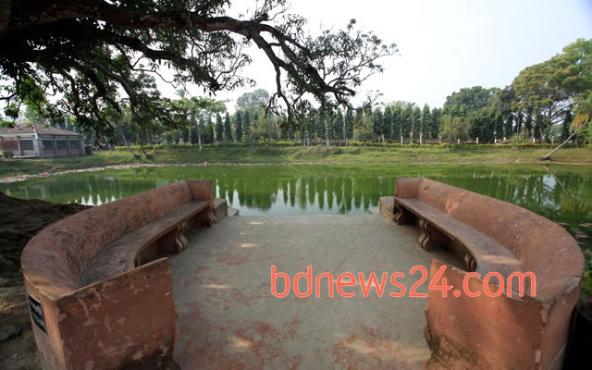
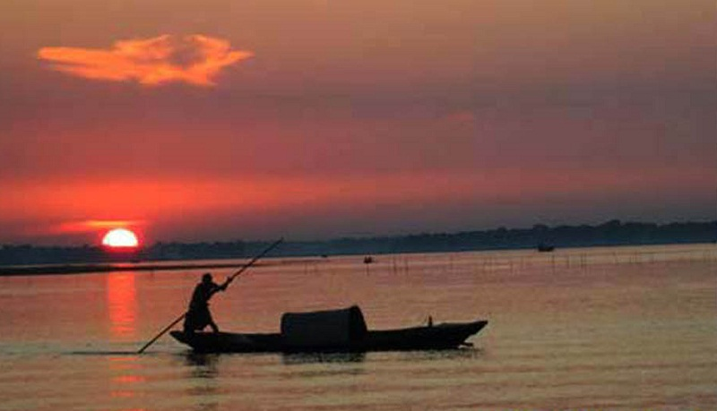
সন্ধে হলো, সুর্য নামে পাটে,
এলেম যেন জোড়াদিঘির মাঠে

Slide 12
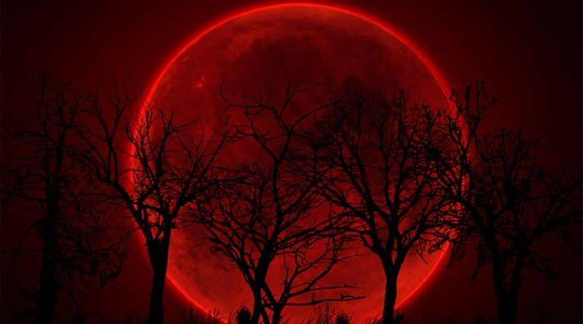
রাঙ্গা= রঙ্গিন

Slide 13
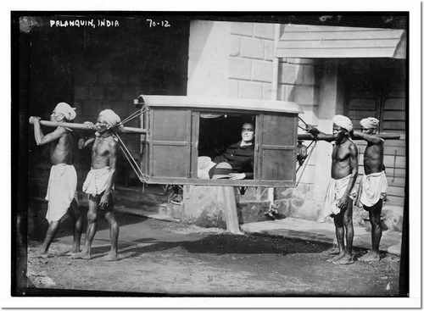
বেয়ার =যারা কাঁধে পালকি বহন করে

Slide 14
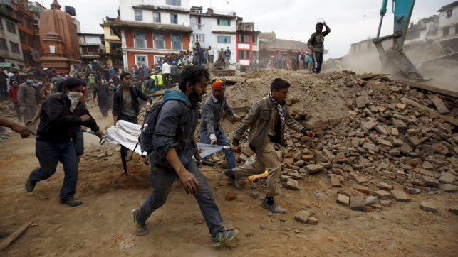
থরো থরো =প্রচুন্ড কম্পন

Slide 15
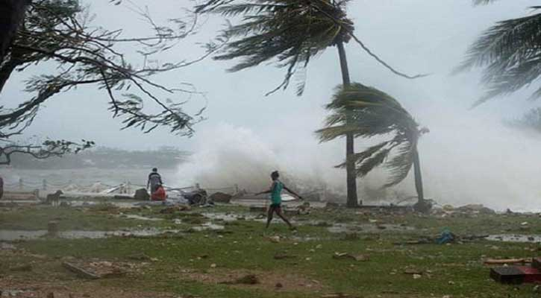
দুর্দশা =খারাপ অবস্থা

Slide 16
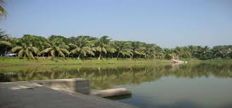
সোতা = ক্ষীণ স্রোত

Slide 17
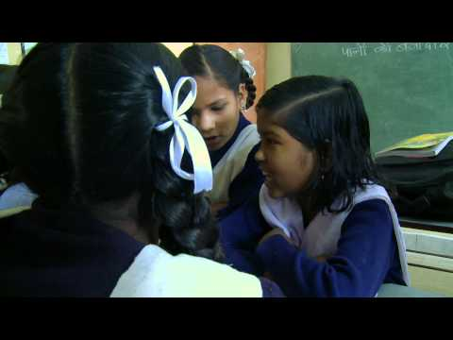
দলগত কাজ
শুদ্ধ উচ্চারণে বীরপুরুষ কবিতাটি আবৃতি কর

Slide 18
মূল্যায়ণ
১ রবীন্দ্রনাথ ঠাকুরের জন্ম কোথায়?
২ তার মৃত্যু কত সালে?
৩ বীরপুরুষ কবিতাটি কোন কাব্য গ্রন্থ থেনেয়া?কে

Slide 19
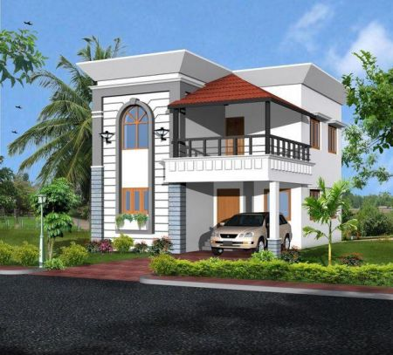
বাড়ির কাজ
রবীন্দ্রনাথের বিভিন্ন প্রকার রচনাবলির একটি তালিকা কর

Slide 20
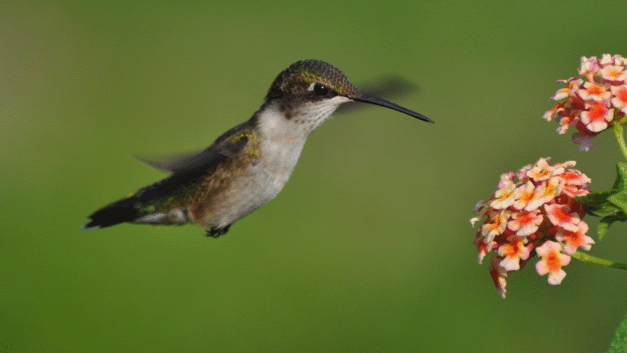
ধন্যবাদ

